Slide 1




Золотых Анастасия
zolotykh24@gmail.com
zolotykh24
@kotvaska

Slide 2
План курса
Основы
примитивные типы
опционалы
основные структуры
Protocol-oriented principle
ООП
View controllers, MVC
Архитектурные паттерны
Первое приложение
* Advanced

Slide 3
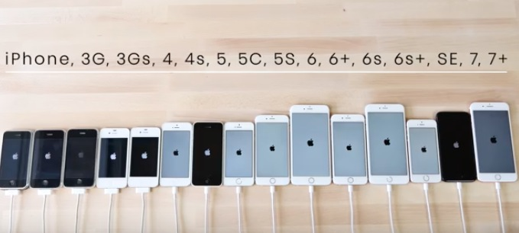

Slide 4
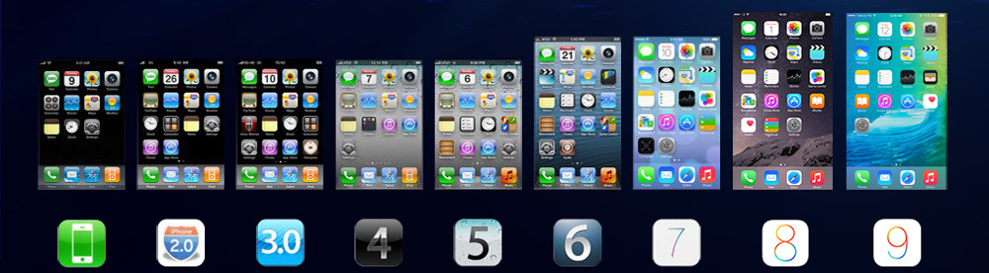
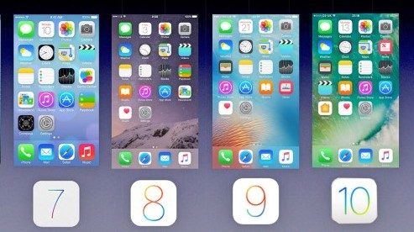

Slide 5
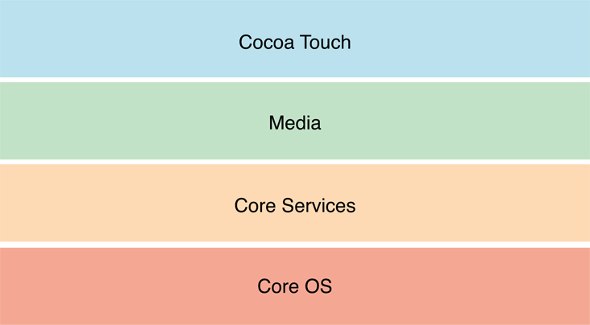

Slide 6
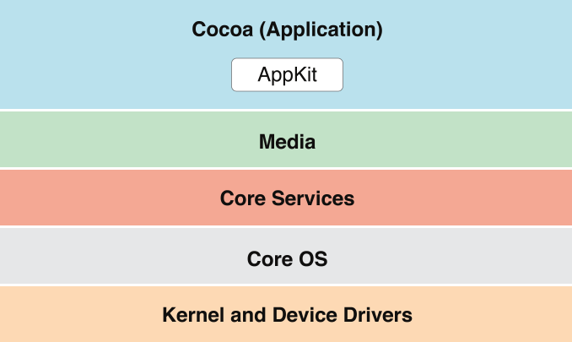

Slide 7
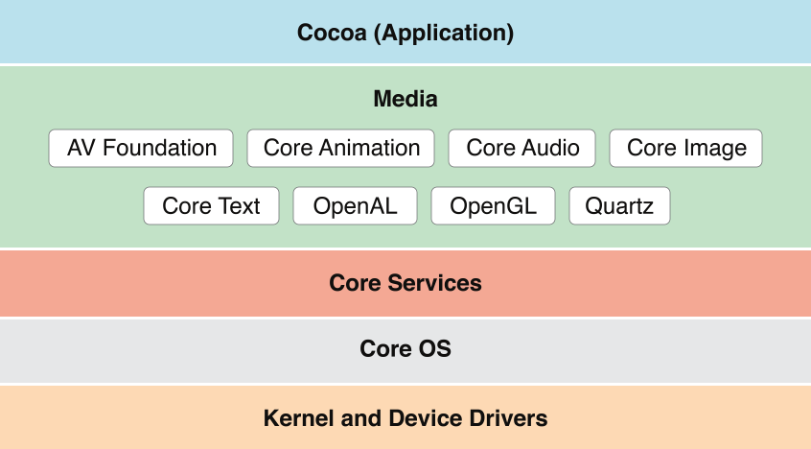

Slide 8
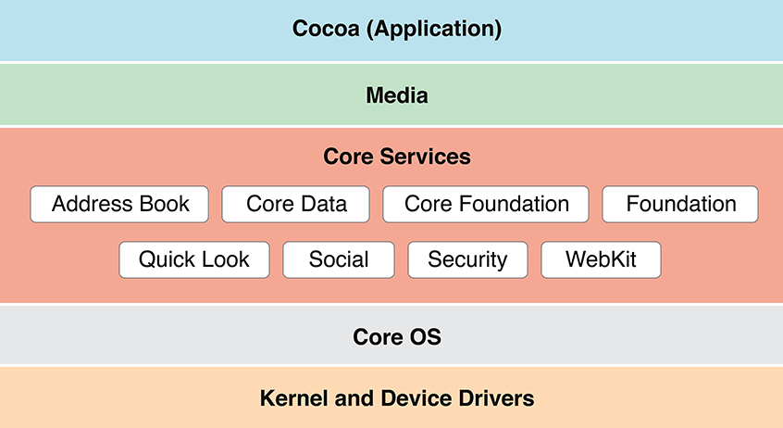

Slide 9
